Slide 1

實戰演練
#Loop #Programming101

Slide 3

Checkpoints
使用 for 在上下排各產生6隻盜賊貓
使用 if 判定 win or lose
使用 sin wave 讓盜賊貓呈波浪狀動起來

Slide 4
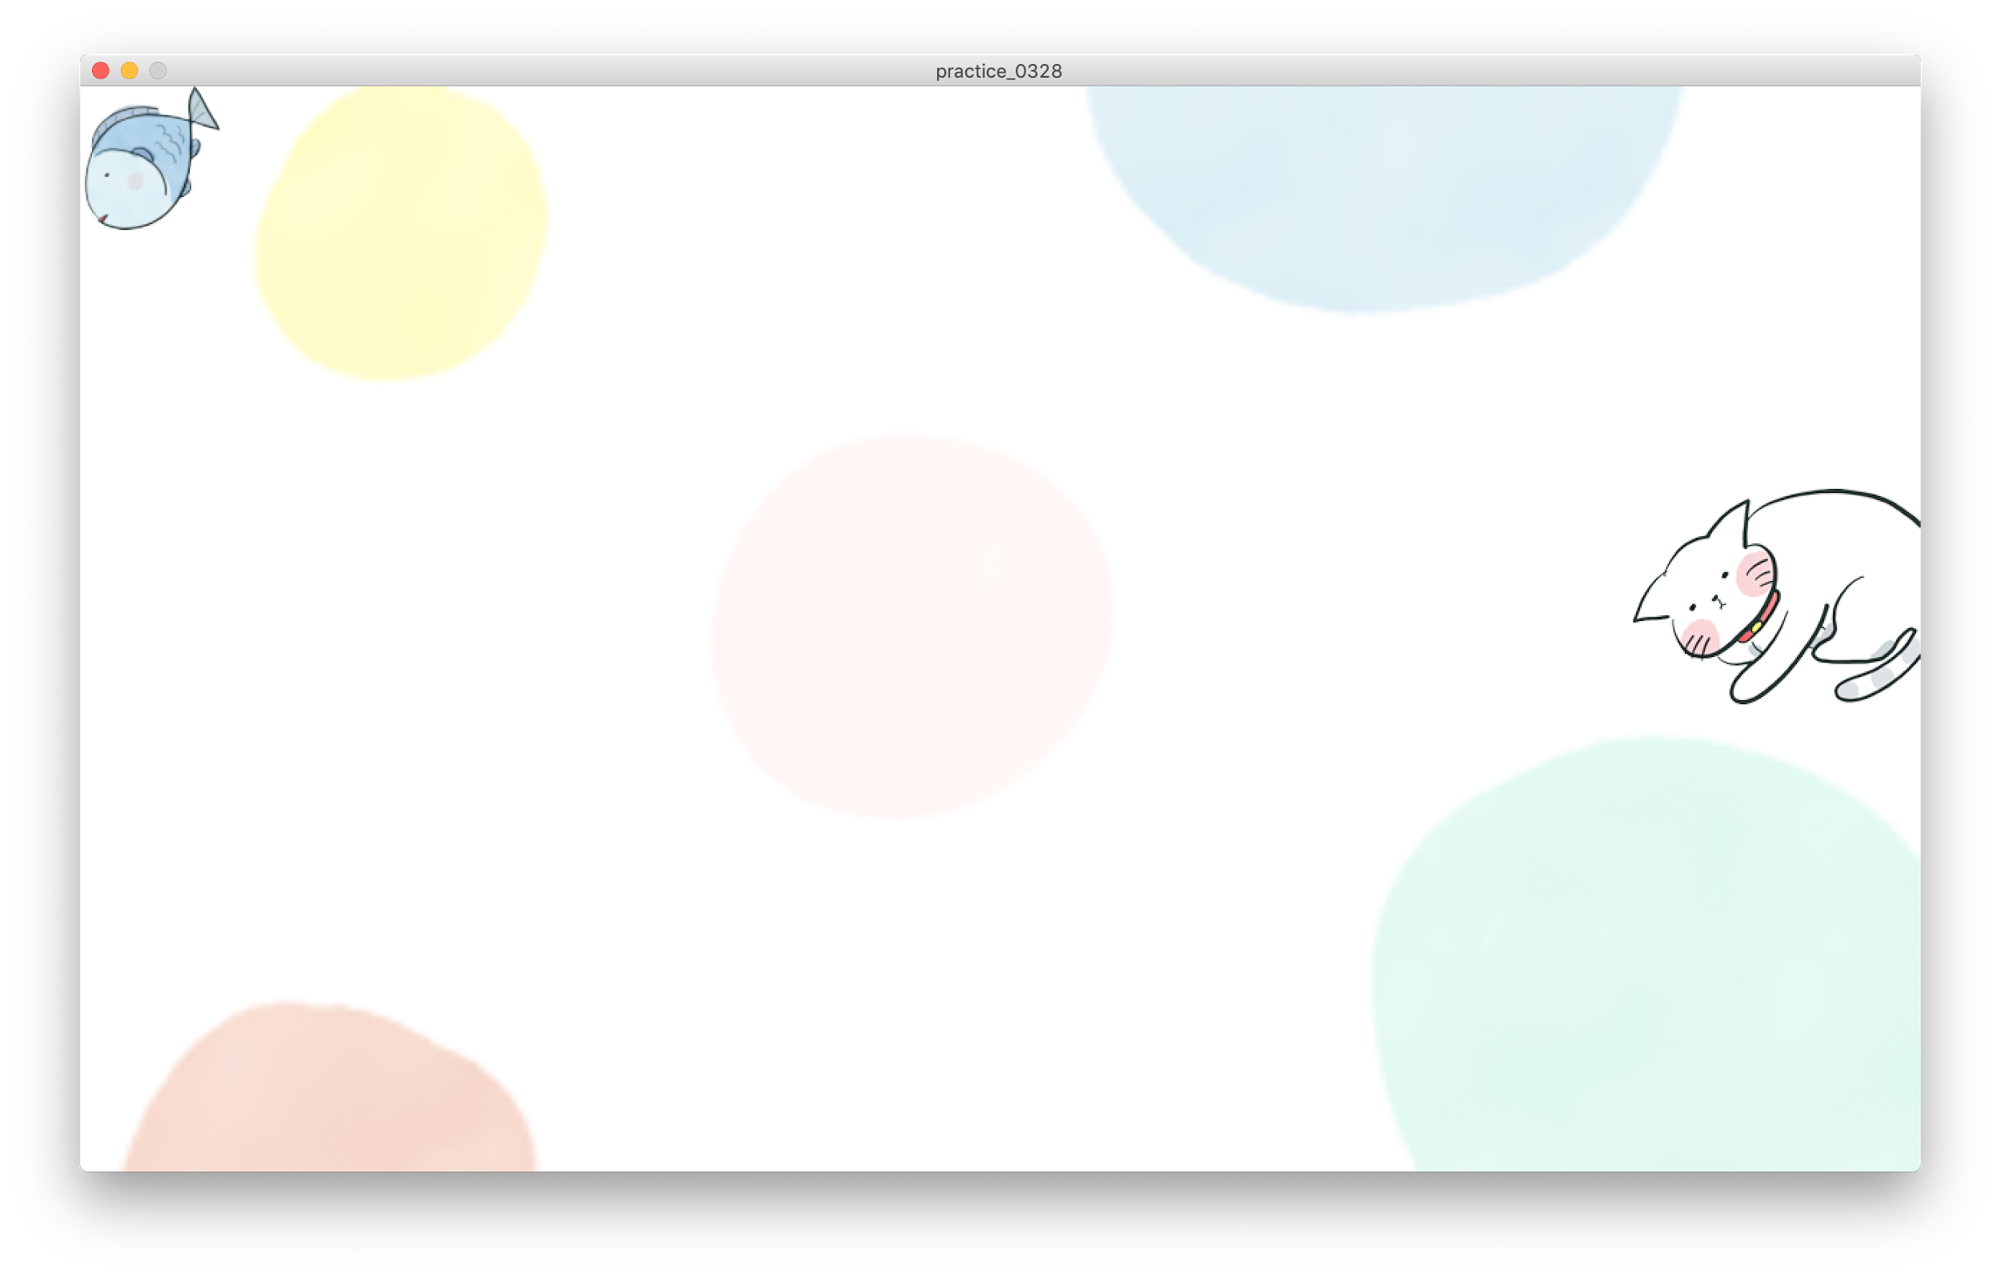

Slide 5
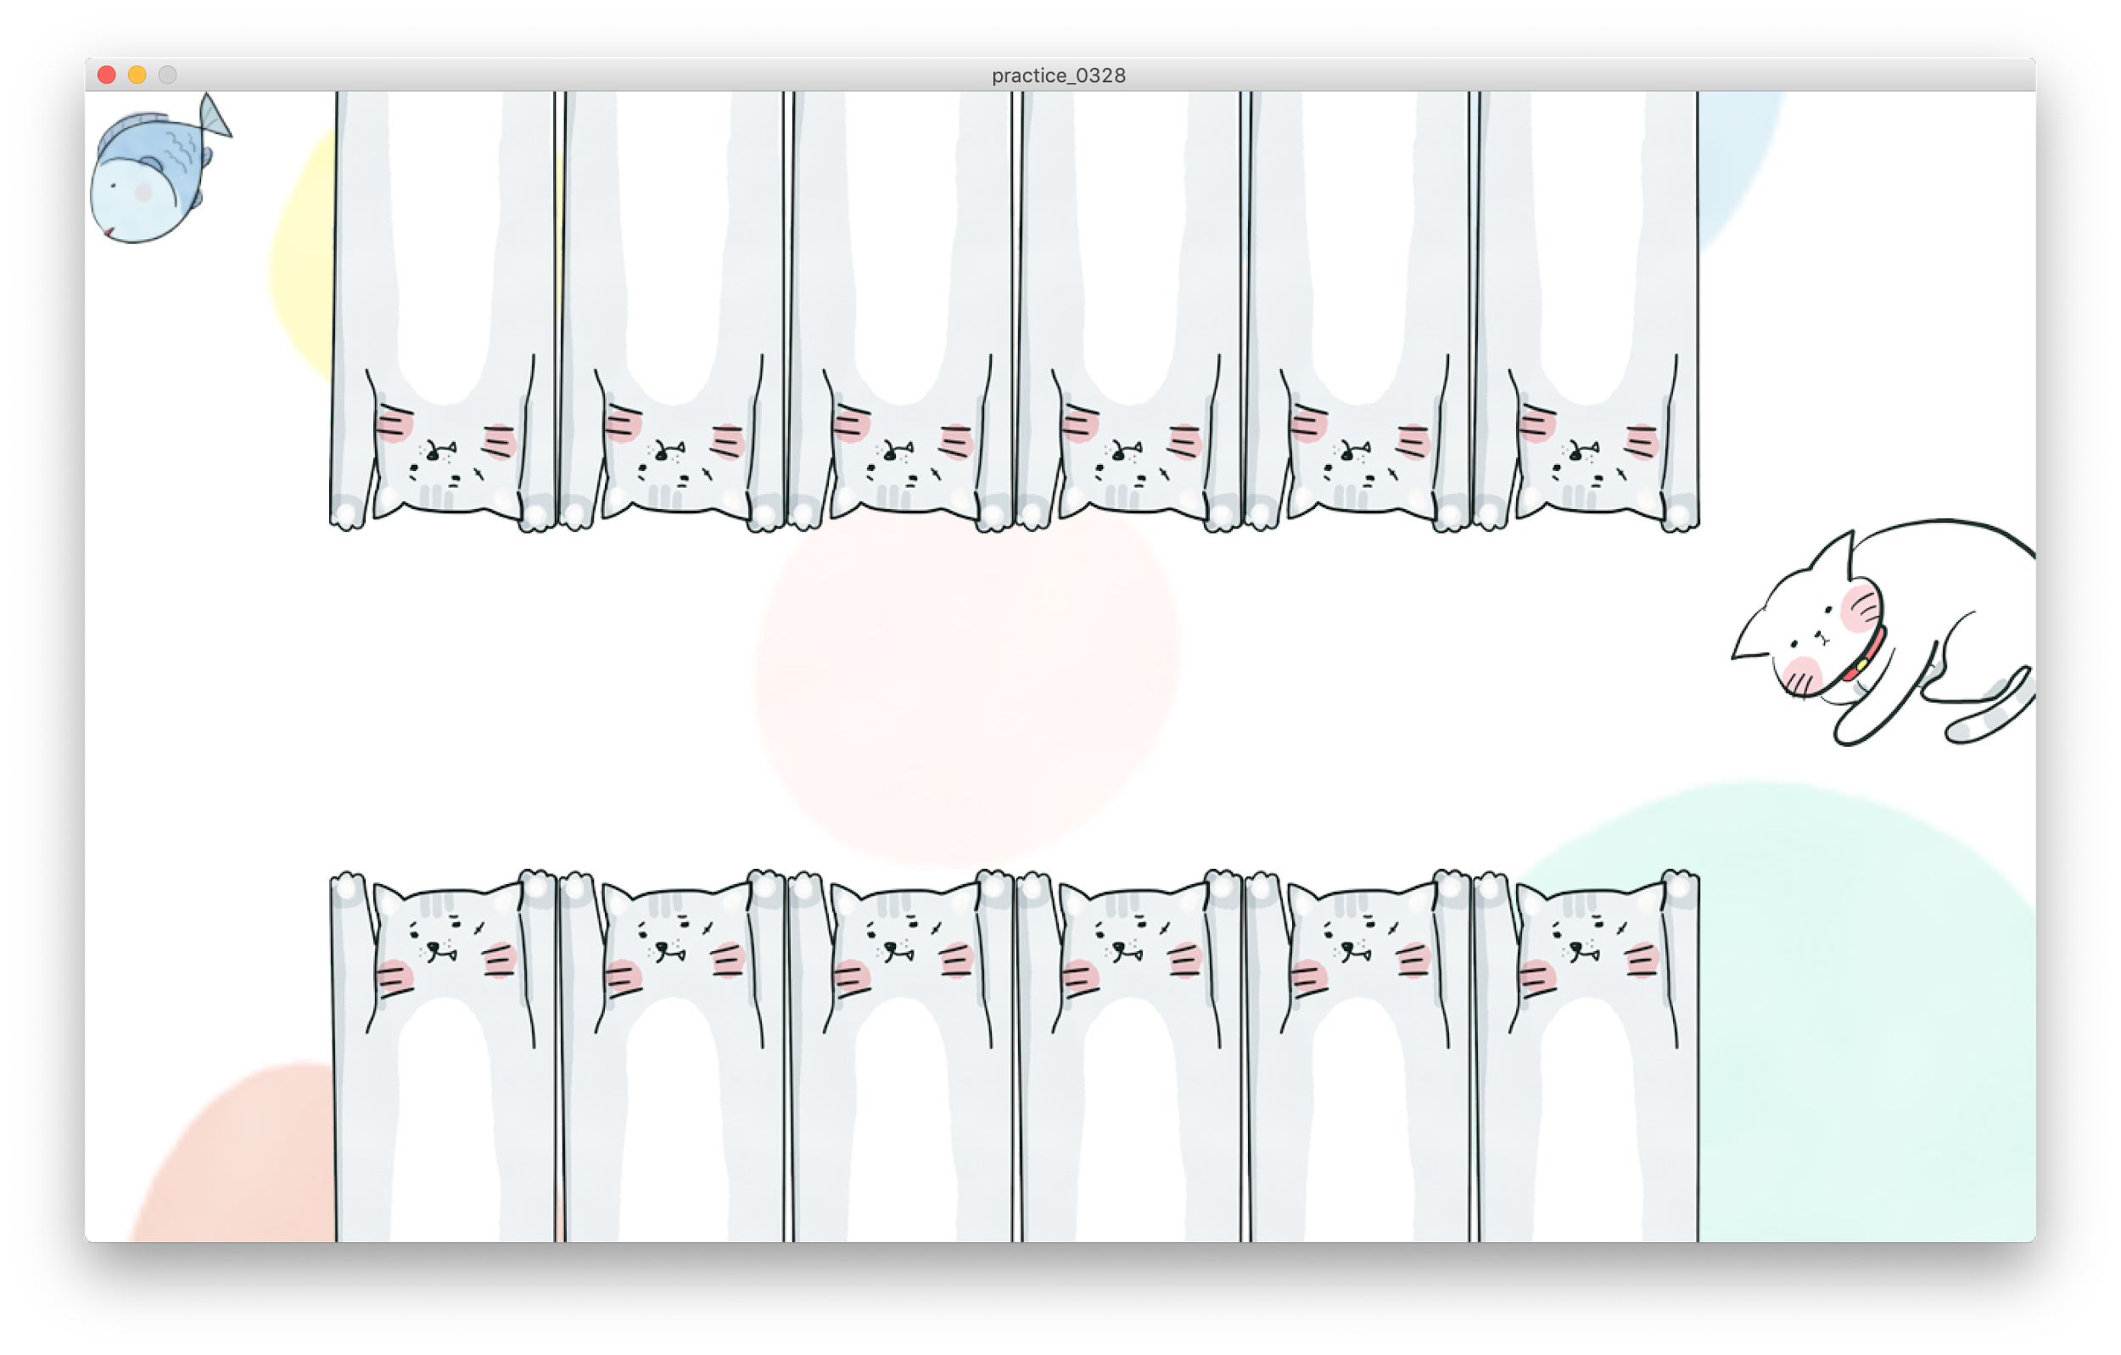
Part I
使用 for 在上下排各產生6隻盜賊貓

Slide 6
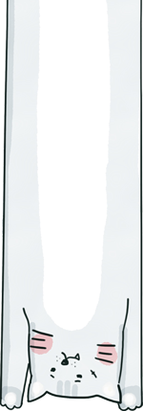
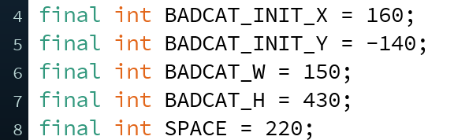
Part I
( BADCAT_INIT_X , BADCAT_INIT_Y )
upperBadCat
(0,0)
x
for ( int i = 0 ; i < 6 ; i++ ) {
image( upperBadCat, 圖的x座標,圖的y座標 );
image( lowerBadCat, 圖的x座標,圖的y座標 );
}
SPACE
y
lowerBadCat

Slide 7
Part II
遊戲狀態
gameState = GAME_LOSE
遊戲失敗
gameState = GAME_RUN
碰到盜賊貓
遊戲進行中
點擊 Restart
gameState = GAME_WIN
碰到白貓
遊戲成功

Slide 8
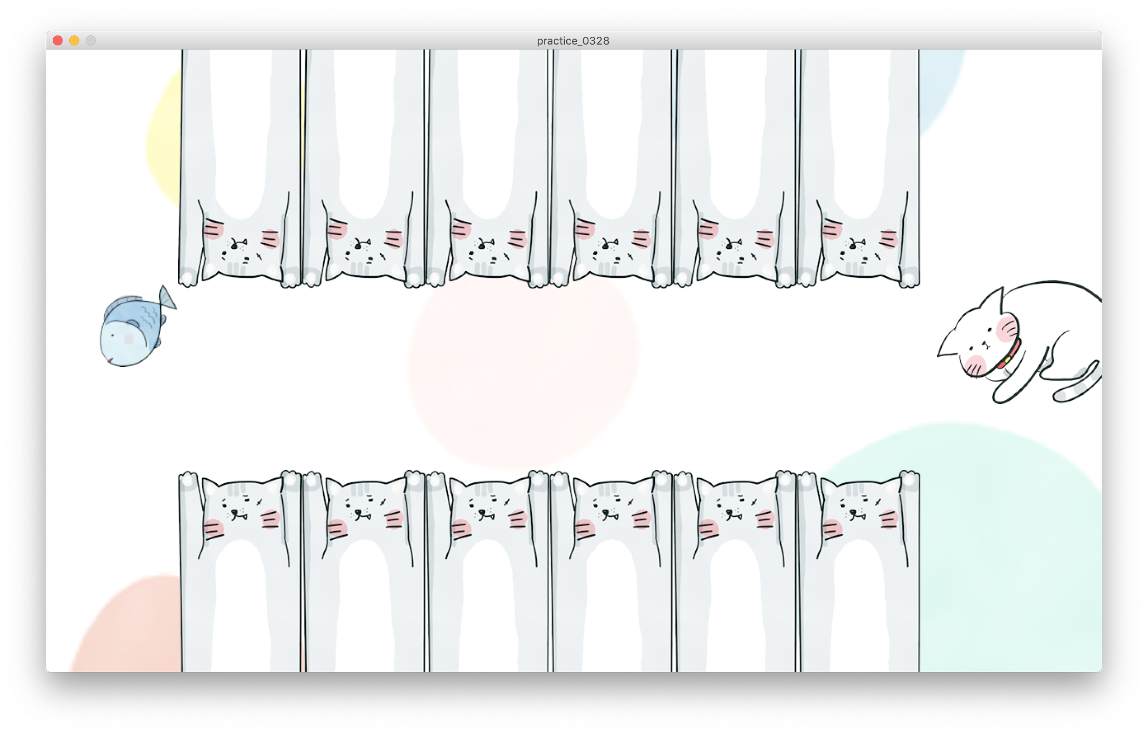
Part II
1. 使用 AABB 做邊界碰撞判定
(0,0)
x
y

Slide 9
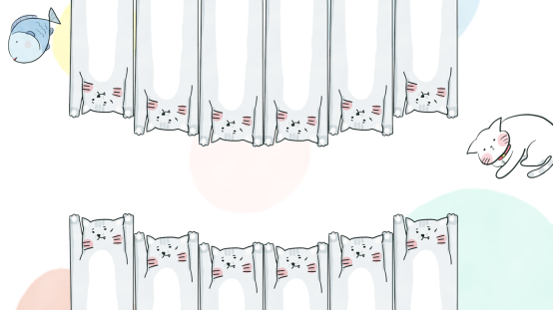
Part III
1. 使用 sin 讓盜賊貓呈波浪狀

Slide 10
Part III
2. 使用 sin 讓盜賊貓呈波浪狀動起來

Slide 11
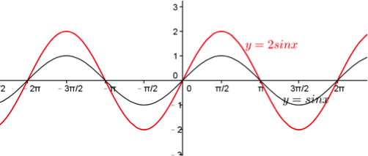
Part III
1. 使用 sin 讓盜賊貓呈波浪狀
c
a = sin(𝜃)
𝜃
c = 1
yOffset = A * sin(x)
A: Amplitude
x: 預設為弧度
Notes:
sin(𝜃)使用的角度單位為 Radians (弧度, rad)
一個完整的圓的弧度為2π (rad)= 2 *3.14 (rad) = 360 (度)

